Slide 1
111學年度 大學申請入學
考生審查資料繳交
及高中(職)第六學期
修課紀錄上傳說明
報告單位
大學甄選入學委員會 111.02.24-02.25

Slide 2
PART 01
考生審查資料繳交說明

Slide 3
審查資料上傳系統開放時間
111.04.14 (四) 至 04.20 (三)
每日上午9時至下午9時
測試系統開放時間
正式系統
開放時間
111.05.05 (四) 至 05.11 (三)
每日上午9時至下午9時
(截止日期依各校系規定)

Slide 4
考生審查資料繳交步驟
Step 3
Step 1
選擇校系依審查項目設定之繳交方式，逐項完成勾選高中學習歷程資料或上傳PDF檔案
查看高中學習歷程資料庫內容
修課紀錄
課程學習成果
多元表現
設定「課程學習成果」及「多元表現」繳交方式
自行上傳PDF檔
勾選高中學習歷程資料庫
Step 4
檢視所有上傳(或勾選)檔案內容無誤，執行確認並儲存審查資料上傳確認表
Step 2

Slide 5
查看高中學習歷程資料庫
Step 1
測試系統開放期間發現資料有誤，請儘速依高中學習歷程資料庫主管權責單位規定辦理更正
高中歷程檔案範圍
修課紀錄
課程學習成果、多元表現
測試系統： 高一、高二共4學期
正式系統： 高一、高二、高三上共5學期
※第六學期統一由高中另行上傳
測試系統： 高一、高二共4學期
正式系統： 高一、高二、高三共6學期

Slide 6
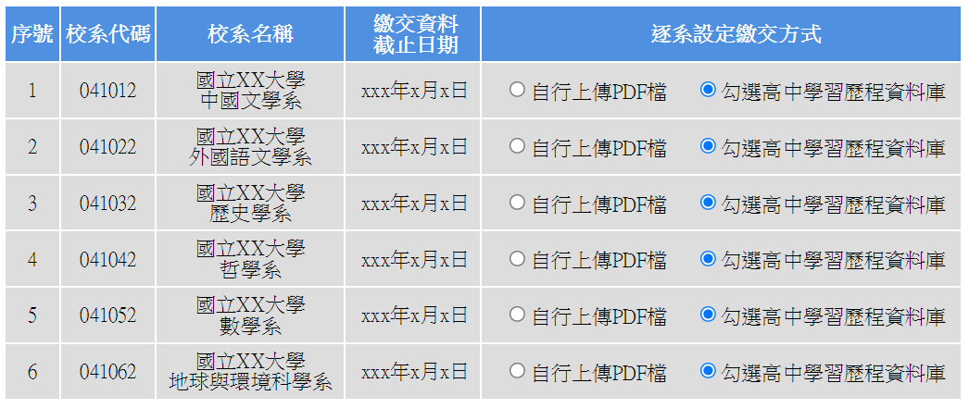
設定審查項目繳交方式
Step 2
逐系設定審查項目「課程學習成果」與「多元表現」之繳交方式
「自行上傳PDF檔」或「 勾選高中學習歷程資料庫」僅限擇一種繳交方式。
若校系於截止日前尚未完成確認，皆可再次進入設定繳交方式頁面修改。
高中學習歷程資料庫無資料檔案者，繳交方式一律設定為「自行上傳PDF檔」。
6

Slide 7
逐項完成資料勾選或上傳
Step 3
修課紀錄
課程學習成果
多元表現
學習歷程自述
其他
應屆生由高中學習歷程資料庫提供五個學期成績
依校系要求內容或其他課程學習成果提供至多3件
依校系要求內容或其他多元表現提供至多10件
依校系要求內容自行製作成一個PDF檔案上傳
依校系要求內容自行製作成一個PDF檔案上傳
其餘考生由本人自行上傳
另須製作一個多元表現綜整心得PDF檔案上傳
7

Slide 8
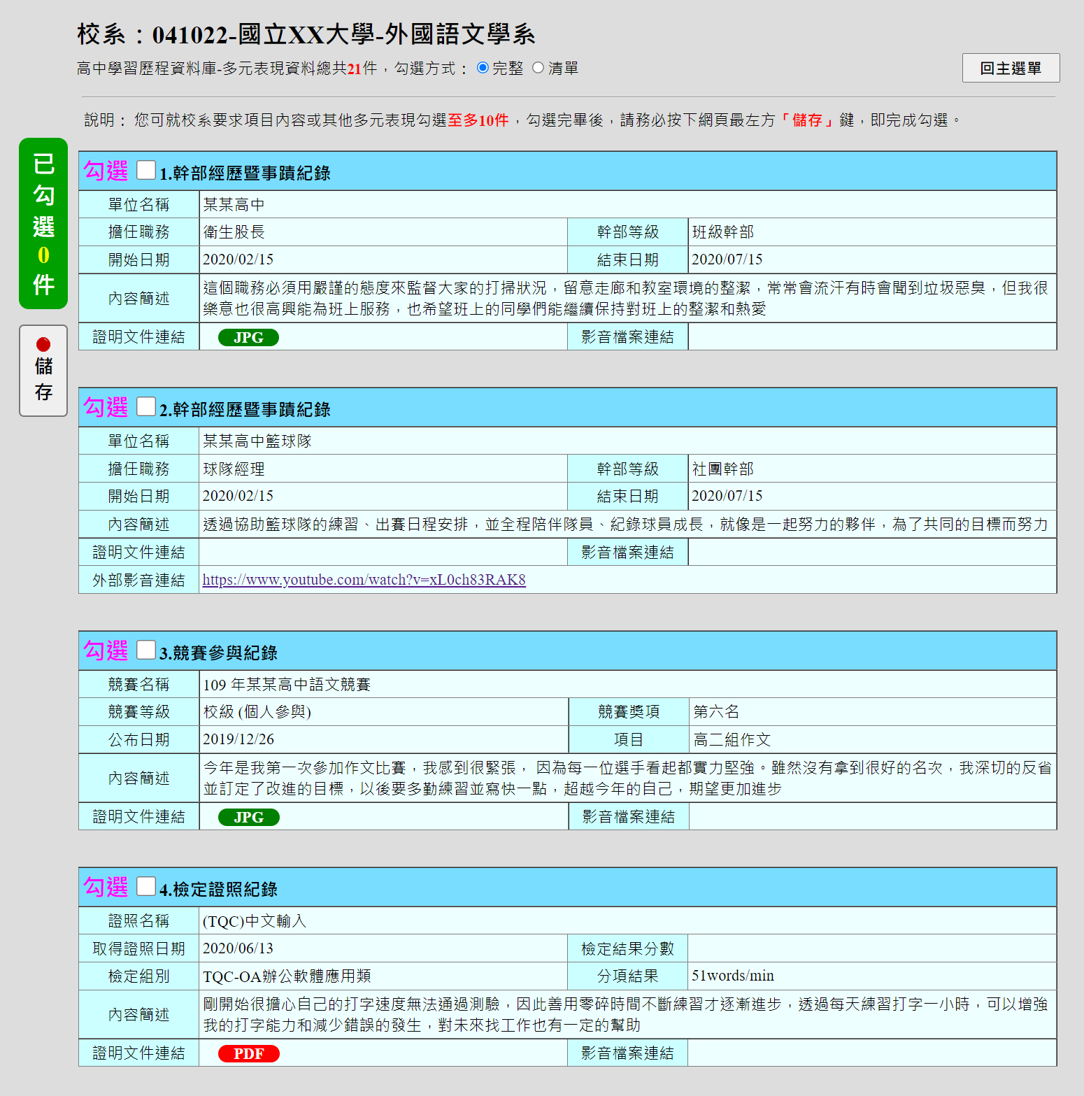
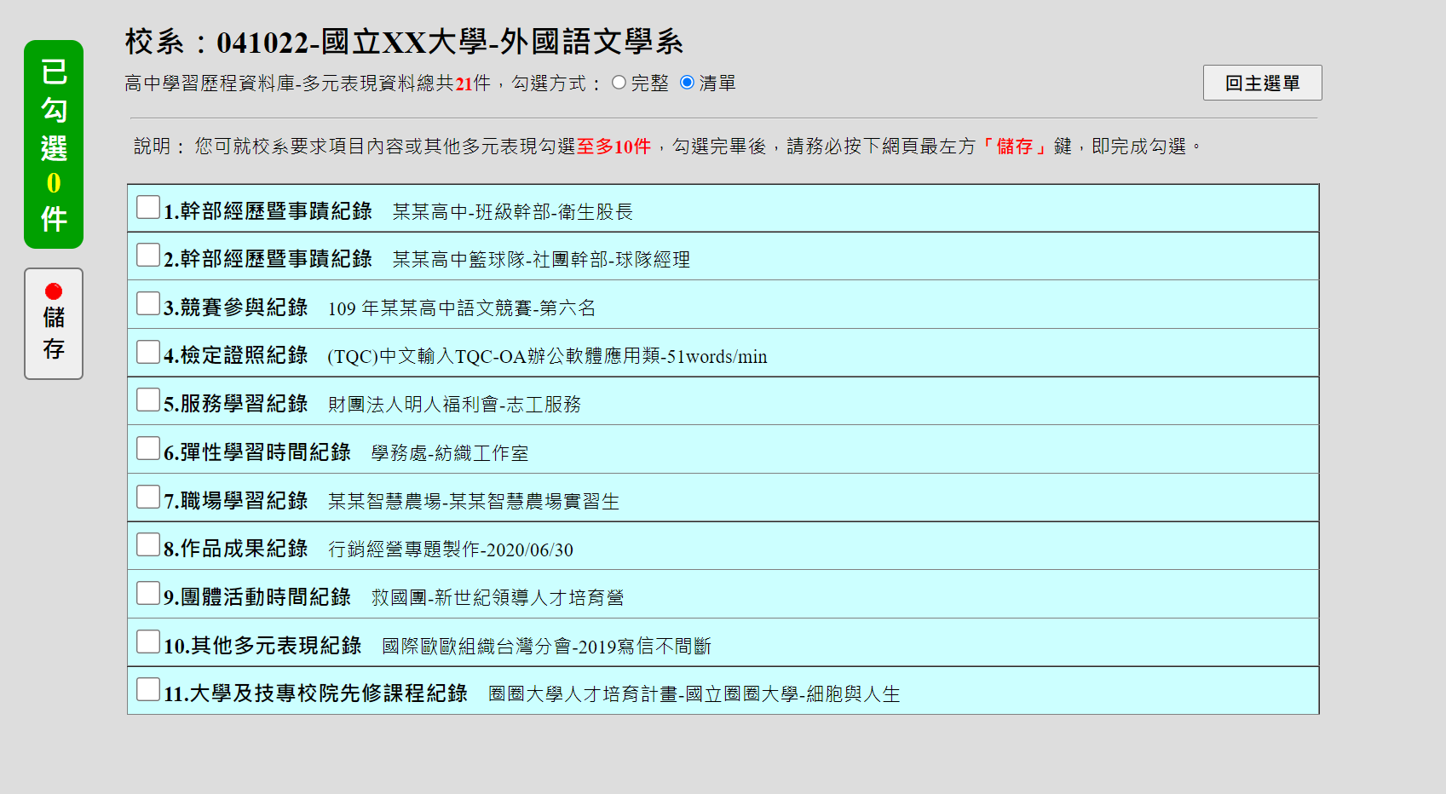
勾選使用高中學習歷程資料庫
頁面可選擇「完整」或「清單」方式呈現。
「課程學習成果」至多勾選3件、「多元表現」至多勾選10件，勾選超過規定件數者，系統將無法執行儲存。

Slide 9
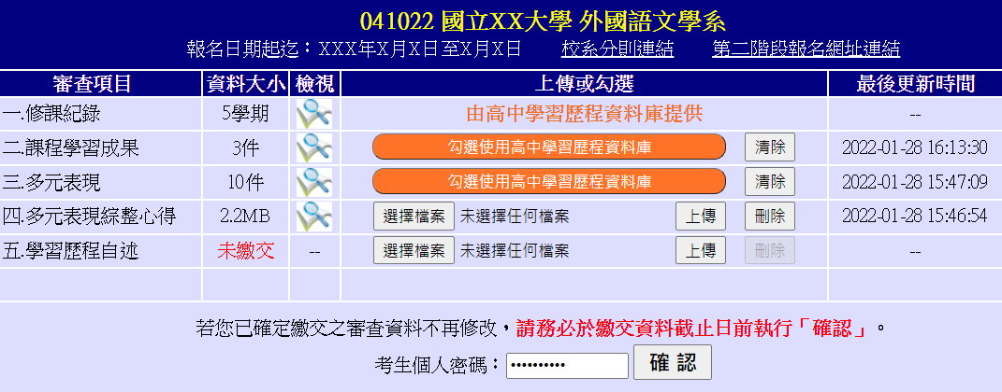
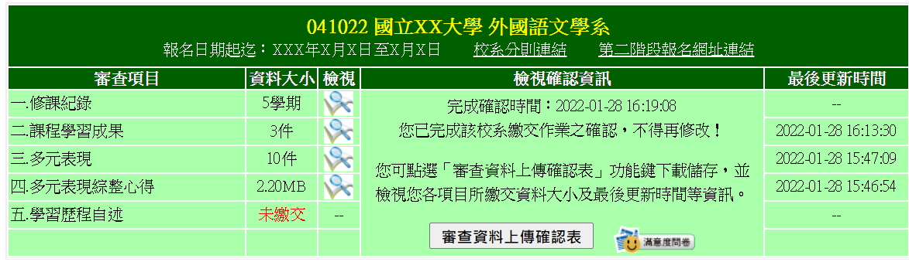
執行確認完成繳交資料
Step 4
檢視所有上傳(或勾選)檔案內容無誤且不再做修改
輸入「考生個人密碼」執行「確認」鍵送出資料
點選「審查資料上傳確認表」下載儲存
送出確認後，各審查項目檔案不會進行合併，將直接移交至申請之校系。
一旦按下「確定」鍵即送出資料，不得再修改，請特別留意！

Slide 10
PART 02
高中(職)第六學期修課紀錄(PDF檔)
上傳說明

Slide 11
第六學期修課紀錄上傳說明
上傳時間
111.05.12(四)～05.13(五)
每日上午9時至下午7時
上傳對象
報名111學年度學科能力測驗(或僅報名術科考試)之應屆畢業生
如轉學、休學生等，請於執行成績確認作業前傳真「學生學籍異動明細表」至本會，待確定本會受理並處理後再進行上傳及確認作業。
如有高三下轉學生，統一由轉入後之學校單位辦理上傳作業。
若校內所有報名學生皆未通過申請入學第一階段篩選可向本會提出免上傳。
如學生確認不參與申請入學第二階段甄試，可免上傳其成績，惟執行確認作業後，務必將「修課紀錄上傳人數與報名學測人數不符之學生名單一覽表」蓋章後，傳真至本會，並來電確認。

Slide 12
修課紀錄內容及檔案格式
檔案格式
1-規格： A4、PDF
2-大小及頁數：500KB以內及2頁
3-PDF版本：Acrobat 6.0 以上
4-不得設定保全及其他特殊功能
5-解析度：建議設定200dpi以上，可清楚閱讀內容
6-檔名：「學測報名序號」或「身分證號碼」 擇一，且所有學生檔名須全部一致
修課紀錄內容
1-第六學期各學科成績 (含必修及選修)
2-第六學期學業成績總平均
3-蓋教務處章戳(或浮水印)
成績須依「高級中等學校學生學習評量辦法」、「高級中等學校進修部學生學習評量辦法」及教育主管機關相關規定辦理。
配合大學校系第二階段指定項目甄試時程及高中(職)學校處理成績所需時間，第六學期修課紀錄不含補考成績。

Slide 13
學生核對及查詢修課紀錄
111.05.16~05.17
每日9:00~21:00 通過第一階段篩選
應屆畢業生查詢
第六學期修課紀錄
111.05.16~05.18
每日9:00~19:00
高中下載未查詢
修課紀錄名單
點選「應屆畢業生查詢第六學期修課紀錄系統」查詢第六學期修課紀錄。如學業成績有誤者應於查詢截止日前向就讀學校反映。
點選「下載未查詢高中(職)第六學期修課紀錄之學生名單」檢視學生查詢狀況。
上傳截止日後，第六學期修課紀錄將直接提供各受理申請之大學。如經學生反映且學業成績確實有誤，應由就讀學校備文檢附更正後之修課紀錄至該生申請之大學。
學生自行設定個人專屬密碼後，方可登錄查詢系統。

Slide 14
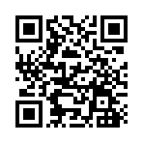
簡報結束
敬請指教
大學甄選入學委員會
電話：05-2721799
本說明會簡報將於111.03.01上午9時起於本會網站公告，歡迎下載使用！！

